Slide 1
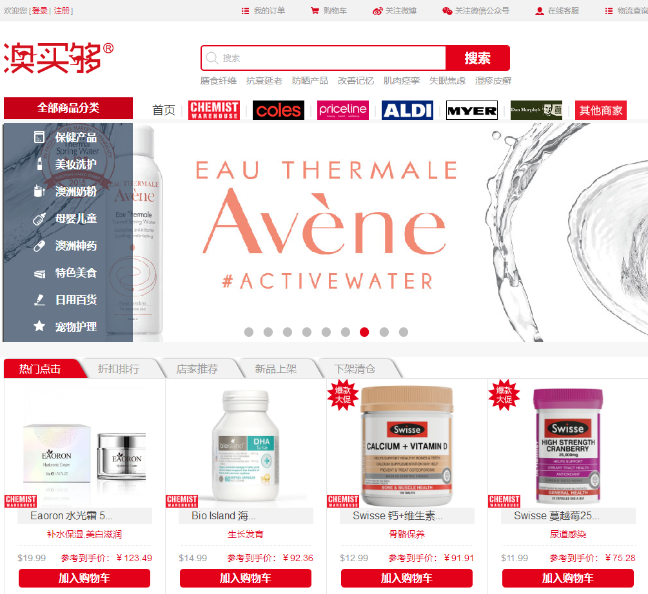
http://www.ausomg.com/home.htm
老板喜欢，清新卡通风格，居中，不需要太宽的界面
主界面类似左边的，顶部加个功能横幅，。
分类这个样子就好。。。
商品有：
类型分类
功效分类
品牌分类
顶部这个放常用品牌logo

Slide 2
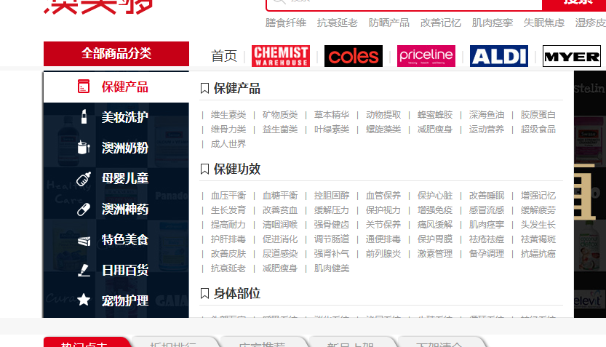
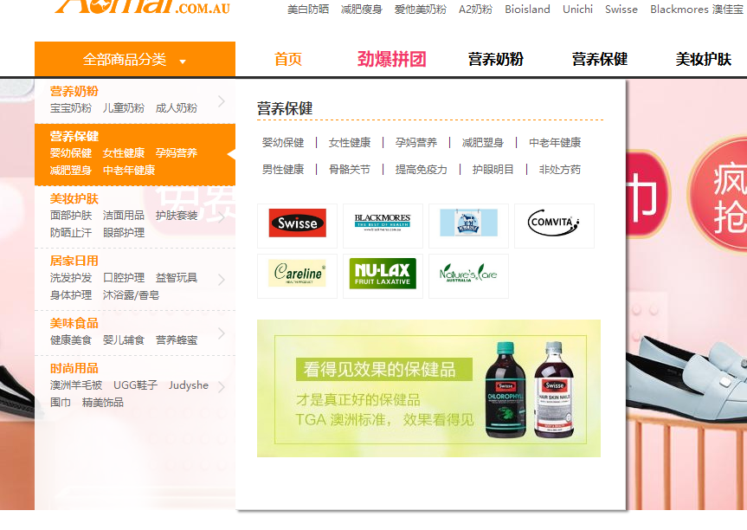
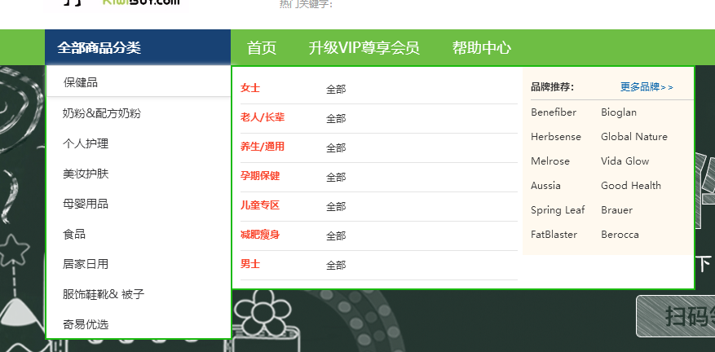
主要参照左上角的做，，有大类，有功效，
还缺个品牌推荐和查看全部品牌。

Slide 3
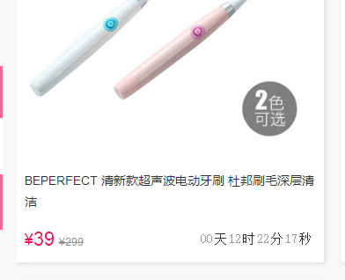
就按照这样的层叠选项
需要有限时抢购，明日预告，价格需要显示俩澳币
其中一个划横线删除，意思就是代表便宜了
其他并列的都是自己可以随意设置的分类
商品显示澳币价格，还有参考到手价
这个价格是根据Omipay实时汇率变动的
每三个小时一变
右下角有个返回顶部，右侧还有个购物车
http://www.ausomg.com/home.htm

Slide 4
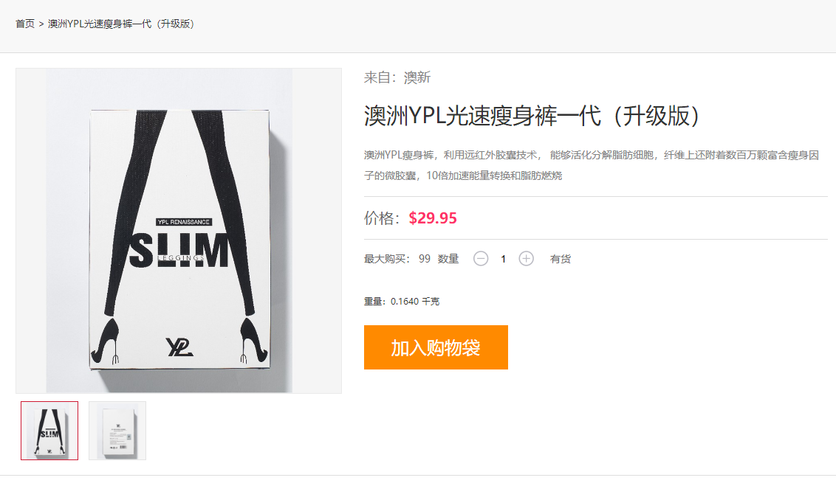
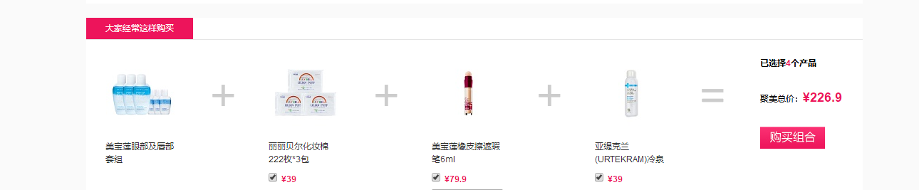
贴心服务还是要有，套餐还是要有， 界面简洁吧
组合套餐。。。就是一个套餐有好几件商品，组合在一起有折扣，
每个商品都会省几块钱
然后这边显示一共省多少
来自聚美优品
http://item.jumei.com/d190603p3538462.html?from=index_hotdeals3_pos005_d1_new_onsale

Slide 5
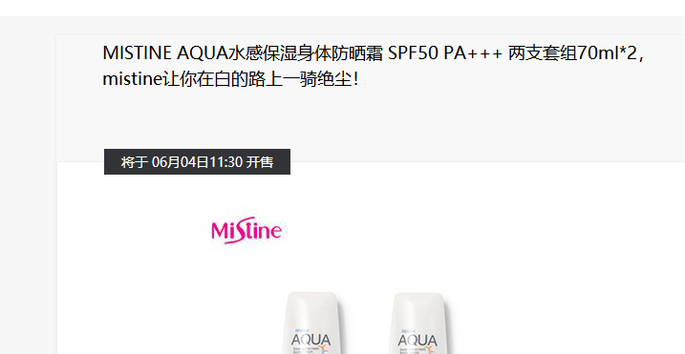
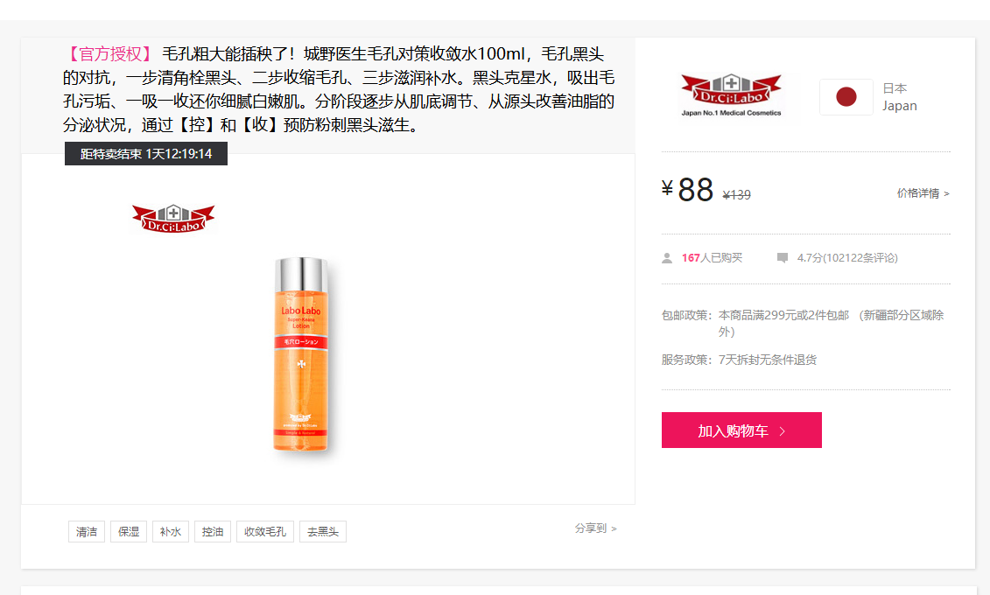
需要有
来自聚美

Slide 6
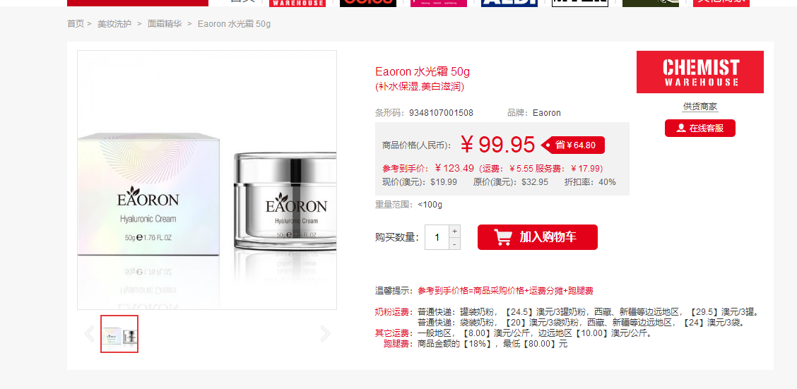
显示澳币价格，显示参考到手的rmb价格

Slide 7
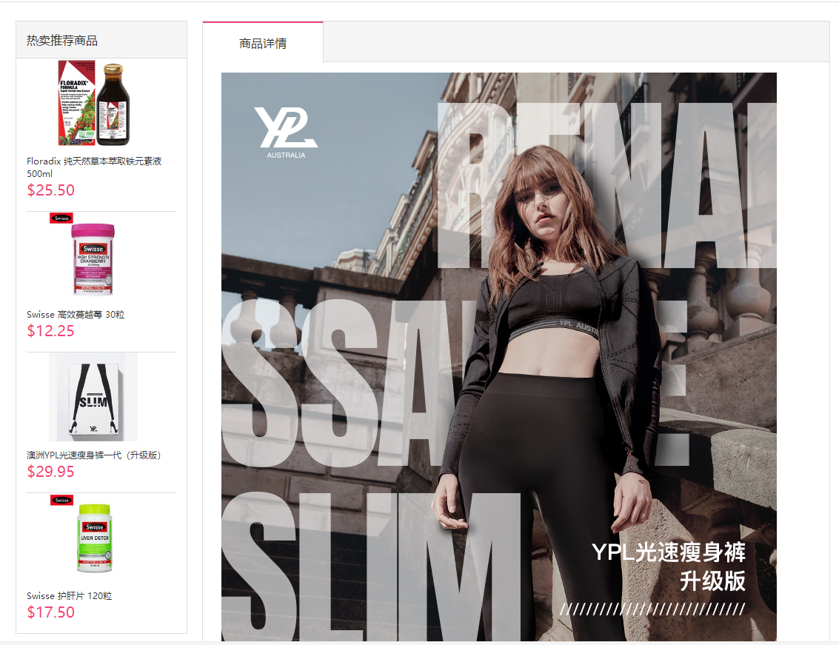
左侧是，猜您喜欢
和热卖商品推荐

Slide 8
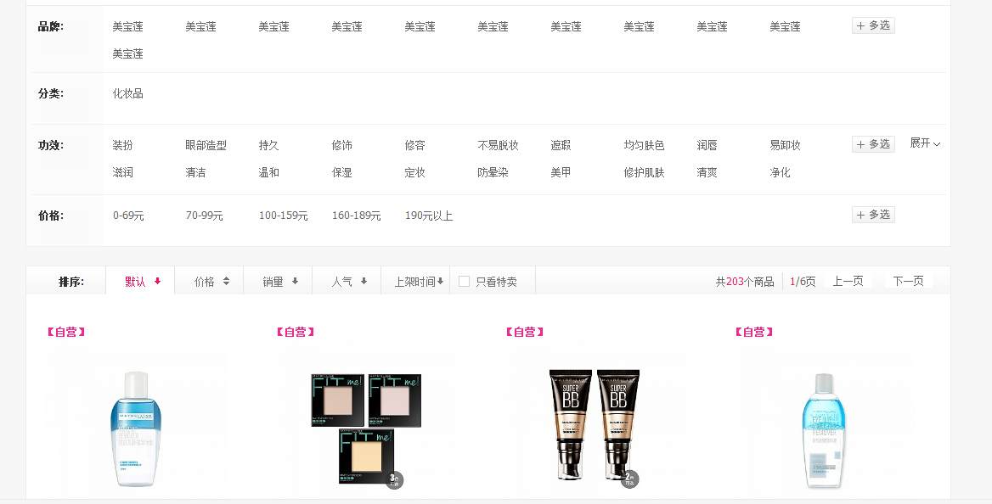

Slide 9
一些参考网址：和图片来源：
http://www.ausomg.com/home.htm
http://gz.jumei.com/
https://aomai.com.au/?sindex=1
https://www.kiwibuy.com/

Slide 10
商品有卖家，有成本价，后台计算利润，销售额，各种图表分析，日月分析
中邮分箱，中邮身份证对接，自动单号，面单，
购物车，个人地址。结账，下订单，等各个界面，卡通设计，该加图标加图标。
用户有积分，实际付款金额=积分数量。
组合套餐，水印，包邮标签。
鞋类产品发布，点击鞋的型号按钮主图图片会变化
今日抢购，明日预告，
客服二维码展示

